Slide 1

第十部分：用鲁棒性分析创建设计模型

Slide 2
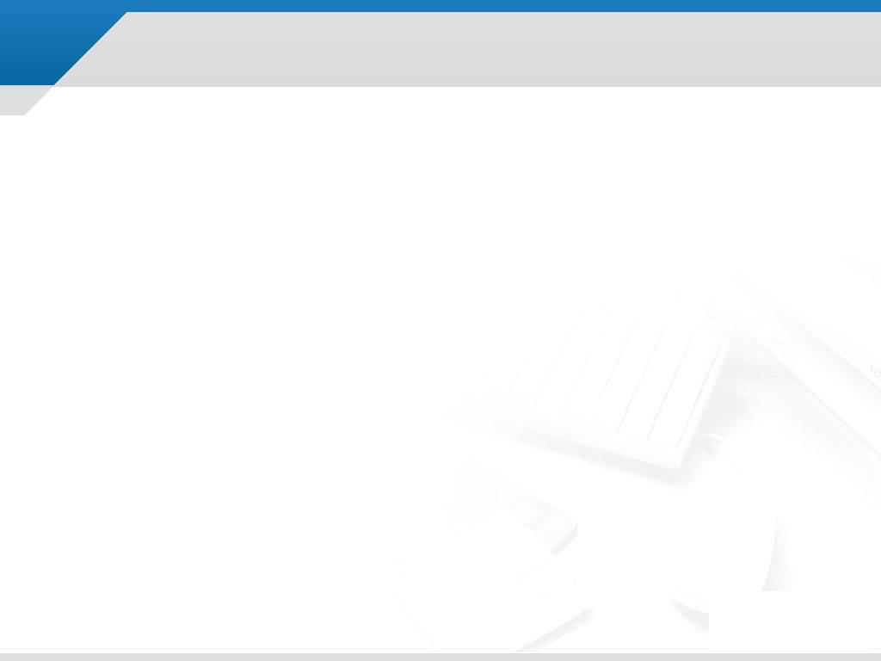
本章学习目标:
  能够解释一个鲁棒性分析以及相应设计模型的目的及元素。
  能够识别UML协作图的基本元素。
  利用鲁棒性分析为一个用例创建一个设计模型。
  能够识别UML序列图的基本元素。
  生成一个设计模式的序列图视图。
Notes:
a Sequence diagram view

Slide 3
流程图
架构模型
解决方案模型
需求模型
编码
设计模型
项目干系人
脑海中的模型

Slide 4
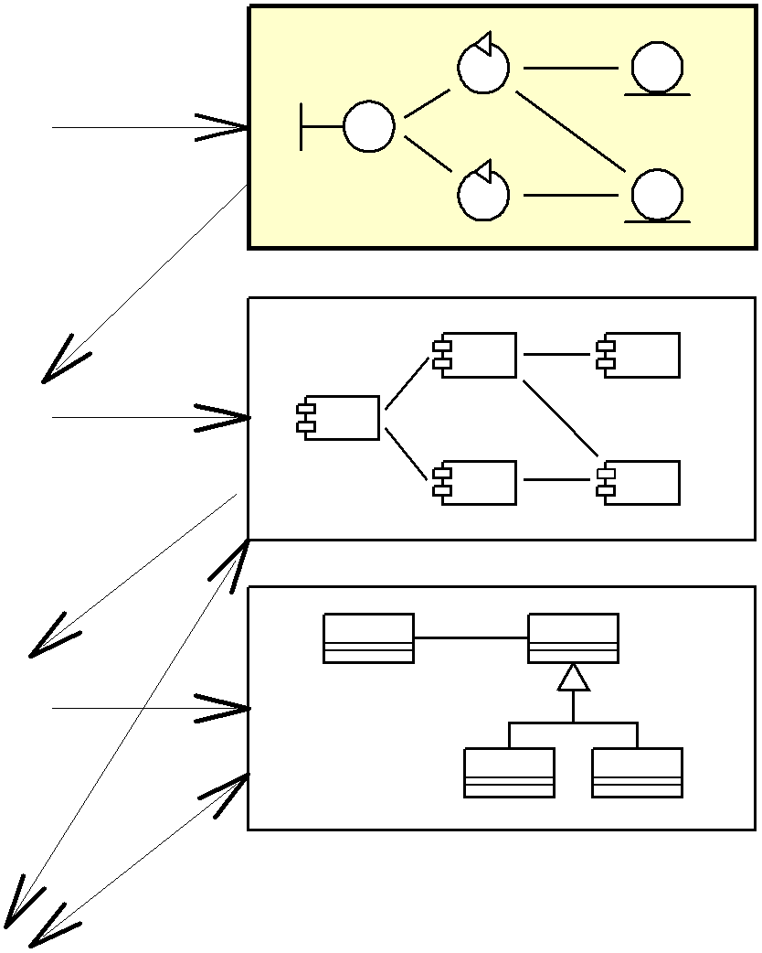
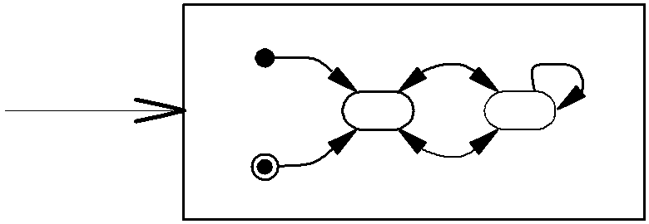
流程图
用例表
使用鲁棒性分析为用例创建一个设计模型
TCP
通过合并设计和架构模型来创建解决方案模型
Client
Server
精化域模型来满足解决方案模型
应用设计模式到域模型和解决方案模型中
open()
edit()
edit()
使用状态图确定并建立复杂对象状态的模型
Clean
Dirty
close()
save()

Slide 5
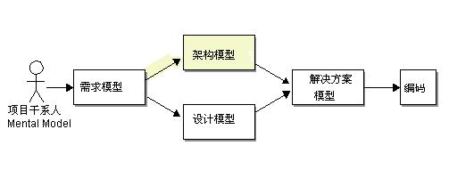
设计模型简介
设计模型是根据需求模型（用例和域模型）来创建的。
设计模型与架构模型结合产生出解决方案模型。

Slide 6
分析与设计的差异
分析能够帮助你对系统必须支持的业务过程（业务流程）进行建模：
  用例
  域模型
设计能够帮助你对系统是怎样支持业务进程进行建模。设计模型包括：
  边界（用户界面）组件
  服务组件
  实体组件

Slide 7
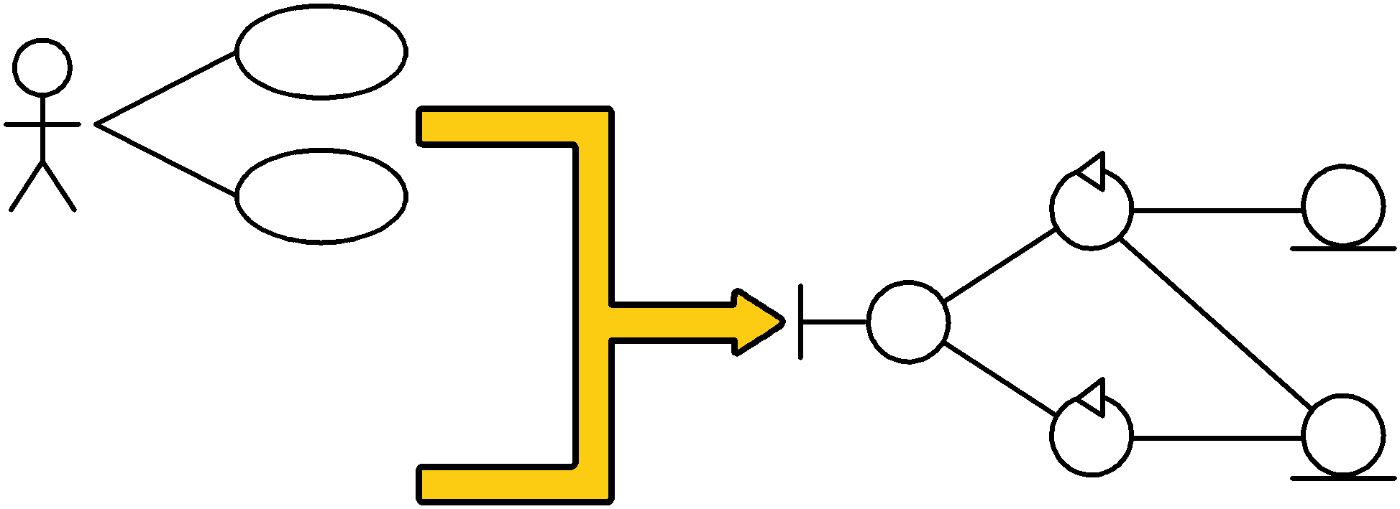
鲁棒性分析
鲁棒性分析是这样一个过程，它引导我们从用例转换为支持用例的模型：
需求模型
设计模型
用例模型
SRS
域模型
Notes:
Robustness analysis is a process that leads from a use case to a Design model that supports that use case:

Slide 8
鲁棒性分析
鲁棒性分析的输入：
  一个用例
  这个用例的用例场景
  这个用例的活动图（如果可以用到）
  域模型（domain model）
鲁棒性分析的输出：
通过一个UML序列图和一些设计组件：边界、服务、实体组件，我们得出设计模型。

Slide 9
边界组件
“一个边界类（或者边界组件）用于针对系统和参与者（用户或者外部系统）之间交互建模。”（Jacobson，Booch，和Rumbaugh 第183页）。
ResvUI
BookingAgent
抽取用户界面、传感器(sensors) 、通信接口等。
高层（High-level）用户接口组件。
每一个边界组件必须至少与一个参与者关联起来。
Notes:
sensors

Slide 10
服务组件
（“控制（服务）类（组件）扮演协调、序列化、事务以及控制另外的对象的角色，而且他们经常被用来封装与某个特定用例的控制。”Jacobson，Booch，和Rumbaugh 第185页）。
ResvUI
BookingAgent
ResvService
调整控制流
在工作流中隔离所有从边界组件到实体组件的更改。

Slide 11
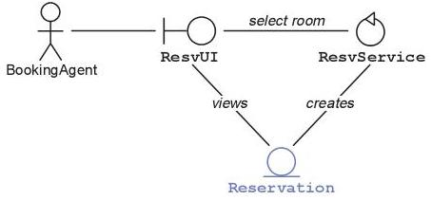
实体组件
“一个实体类（组件）通常用来模拟那些长期存在并且具用持久性的信息。”（Jacobson，Booch，和Rumbaugh 第184页）。
实体通常与域对象通信。（Entities usually correspond to domain objects ）
大多数实体是具有持久性的。
实体可以有非常复杂的行为。

Slide 12
鲁棒性分析过程描述
1.选择一个用例
2.构造一个满足用例活动性的协作图。
a.识别支持用例活动的设计组件。
b.画出这些组件间的关联
c.用信息标记这些关联
3.从另一个角度，把协作图转换成序列图（可选的）。
Notes:
Draw the associations between these components.

Slide 13
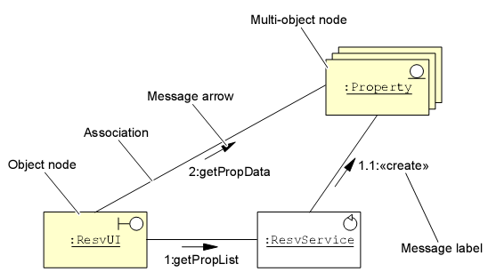
协作图元素
UML协作图元素如下：

Slide 14
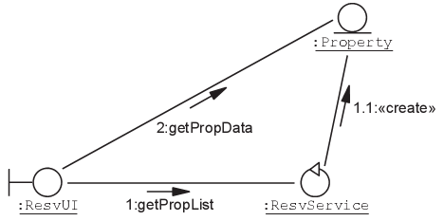
协作图元素
先前协作图变更为：

Slide 15
协作图元素
消息箭头可以指示：
  一个方法调用
  远程方法请求
  一个异步信息
序列标签指示：
  消息的顺序
  即将调用的信息的活动
多对象（Multi-objects ）代表了一个相关对象的集合。

Slide 16
鲁棒性分析演示
1.选择一个适当的用例。
2.把一个参与者放到协作图里面。
3.分析这个用例（活动图）。
对于用例的每一个动作：
a.确定并增加边界组件
b.确定并增加服务组件
c.确定并增加实体组件
d.画出这些组件间的关联
e.把每个组件都贴上用来满足用例交互的动作标签

Slide 17
第1步——选择一个用例
选择一个用例：创建预约
1.顾客联系预约代理
2.预约代理选择“新建预约”图标
3.预约代理输入查询标准
3.1预约代理输入入住和退宿日期
3.2预约代理输入房间类型
4.预约代理点击“查询”按钮
…………
11预约代理输入顾客姓名
12.预约代理点击“查询”按钮
13.如果没有找到匹配的顾客：
13.1预约代理输入地址信息
13.2预约代理输入电话信息
13.3预约代理点击“增加新顾客”
14.否则
14.1系统显示匹配信息列表
14.2预约代理选择所要查找的顾客
14.3系统跳转到顾客信息界面
…………
21.系统保存预约并显示预约编号
22.预约代理点击“确定”

Slide 18

第2步——在图中放置参与者
把参与者放到协作图中：

Slide 19
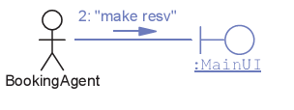
第3a步——确定边界组件
活动：2.预约代理选择“新建预约”

Slide 20
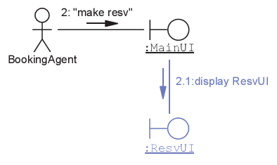
第3a步——确定边界组件
活动：2.预约代理选择“新建预约”

Slide 21
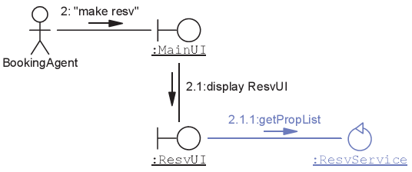
第3b步——确定服务组件
活动：2.预约代理选择“新建预约”

Slide 22
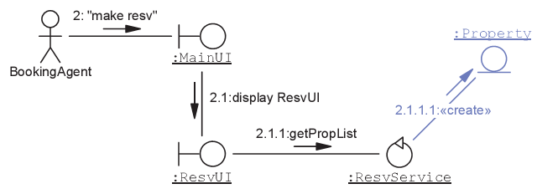
第3c步——确定实体组件
活动：2.预约代理选择“新建预约”

Slide 23
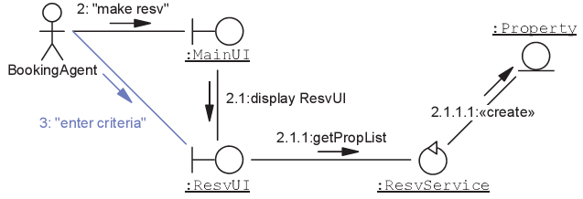
在活动图里分析所有动作
活动：3.预约代理输入查询标准

Slide 24
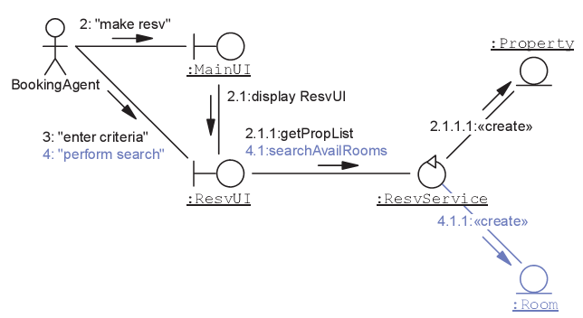
在活动图里分析所有动作
活动：4.预约代理点击“查询”按钮

Slide 25
把协作图转换成序列图
为了给鲁棒性分析提供另外一个视角，你可以把协作图转换成序列图。这个图对开发者而言将更为有用。
下一个部分将描述UML序列图。
Notes:
To provide a different perspective on the Robustness model you can convert the Collaboration diagram into a Sequence diagram.
This diagram tends to be more useful for
developers.

Slide 26
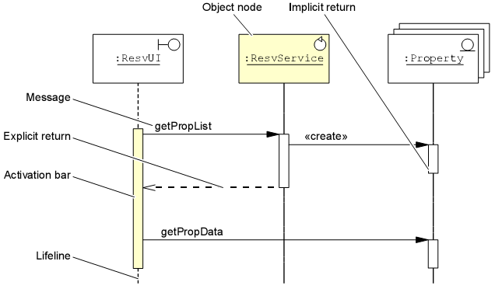
序列图元素

Slide 27
利用序列图弄清设计模型
1.按照对第一次动作反映的时间顺序将合作者安排在序列图的顶部。
2.在第一次活动中为每一个消息添加信息链（message link）和活动条（activation bars）.
3.对于每一个活动都重复第2步操作，直至转换完成为止。
Notes:
Arrange the collaborators at the top of the Sequence diagram to reflect the time-order of the first activity.

Slide 28
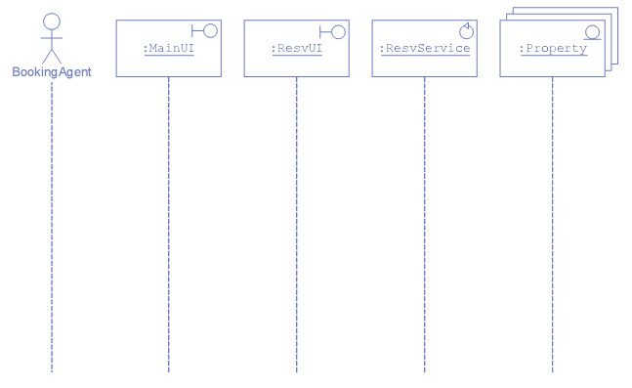
第1步——为第一个活动安排组件

Slide 29
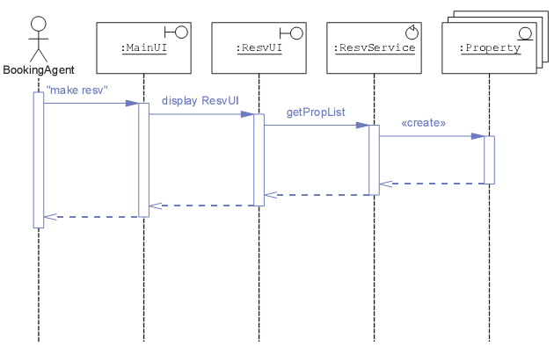
第2步——添加消息连接和活动条

Slide 30
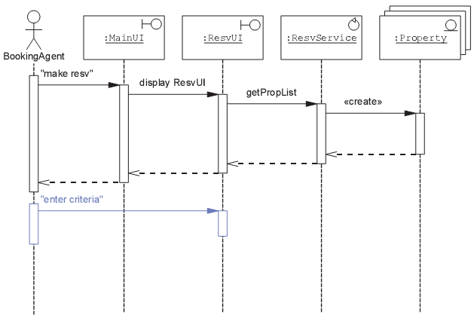
第3步——每一个活动重复第2步

Slide 31
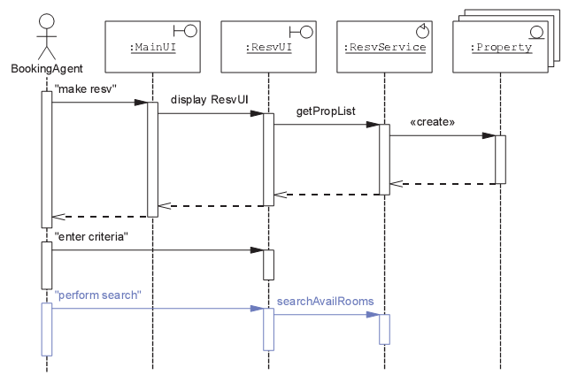
第3步——每一个活动重复第2步

Slide 32
总结
鲁棒性分析创建了一个满足用例的设计组件模型。它被称为设计模型。
我们用UML的协作图来可视化设计模型。
为了提供用例协作的另外一种视角,我们通常把设计模型转换成序列图。
Notes:
The Design model can be converted into a Sequence diagram to provide a another view of use case collaboration.

